Slide 1
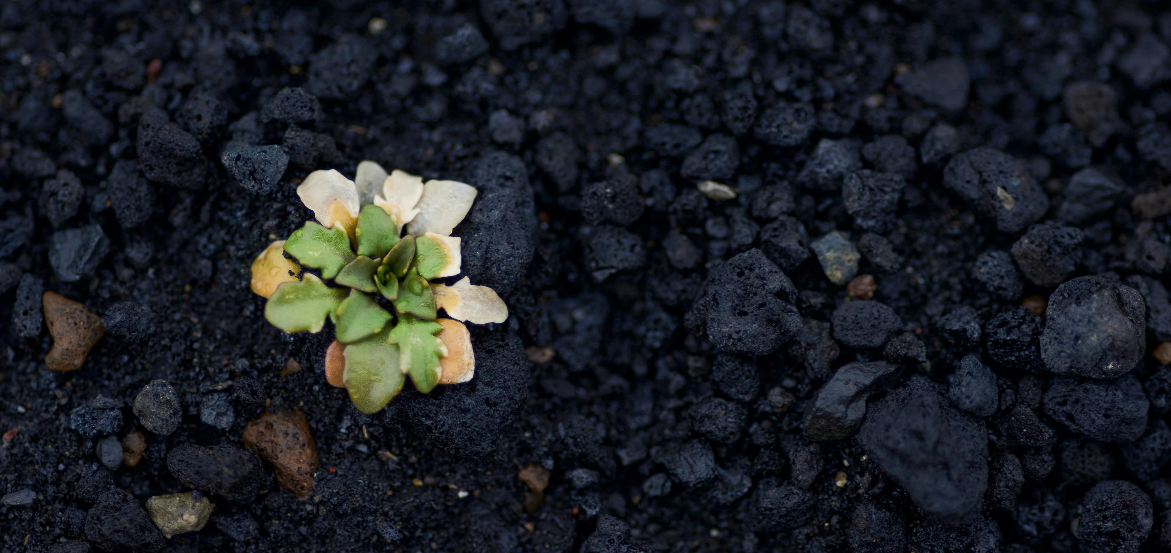
Kārtot vairāk - NVM
Cenas | Kr/tonnas
Degošs | 658
Koks | 104
Īpaša (kalnraču vilna) | 901
Metāllūžņi | -1245
Jaukts (pēcšķirošanai) | 906
Aizpildiet materiālu | 165
Ģipsis | 500
Minerālu masas | 165
Poligons | 988
Kartons | -675
Plastmasa | 493
Kabelis | -5504
Skanska mērķis ir līdz 2045. gadam kļūt klimatneitrālam
Šodien: Atkritumi veido aptuveni 5% no mūsu kopējās ietekmes uz klimatu
Veicot labu šķirošanu, mēs ietaupām ne tikai CO2 emisijas, bet arī naudu

Slide 2
Kā tiek samazinātas CO2 emisijas, šķirojot NVM 2021
Bez šķirošanas
Šķirojot
Material | Antal ton | Tonnu CO2
Elektroniska
Koks
Degošs
Iepakojuma materiāli
Poligons (sakārtots)
Ģipsis
Metāllūžņi un metāls
Aizpildiet materiālu
Jaukti atkritumi pēcšķirošanai | 1200 | -624
Bīstamie atkritumi
CO2 pārstrāde (tonnas) | 1200 | -624
Material | Antal ton | Tonnu CO2
Elektroniska | 2 | 5
Koks | 315 | 0
Degošs | 130 | -33
Iepakojuma materiāli | 40 | 23
Poligons (sakārtots) |  | 0
Ģipsis | 178 | 36
Metāllūžņi un metāls | 166 | 349
Aizpildiet materiālu | 356 | -249
Jaukti atkritumi pēcšķirošanai | 13 | -7
Bīstamie atkritumi | 0 | 0
CO2 pārstrāde (tonnas) | 1200 | 123
Atkritumu pārvadāšanas ietekme | Kopējā tonnāža | Tonnu CO2
 | 1200 | -13
Tonnu CO2 |  | -637 Tonnu
Atkritumu pārvadāšanas ietekme | Kopējā tonnāža | Tonnu CO2
 | 1200 | -13
Tonnu CO2 |  | 110 Tonnu
Slodze videi bez šķirošanas
Saglabāts videi, kārtojot

Slide 3
Lai tiešām laba un zaļa nedēļa!

